Slide 1

Текстовый квест
От Бауманских питонистов

Slide 2
Задачи:
Написать программу с разветвленными путями, чтобы пользователь сам мог принимать решения
Подогреть интерес к Python и работе с ним

Slide 3
Цель:
Проблемы:
Сделать развлекательную программу для пользователя, чтобы от выбранного им пути, изменялся исход игры
Узнать о pygame. Придумать сюжет, интерфейс, персонажей, разветвление и изменения самой истории и концовки.

Slide 4
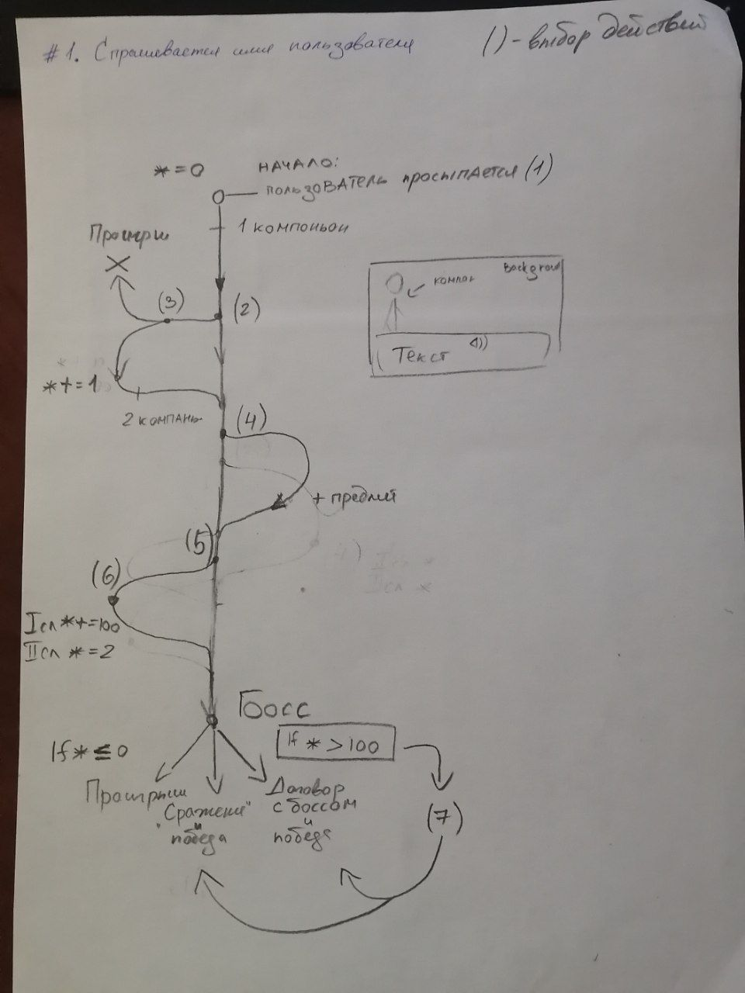
Идея сюжета и ветвей
В самом начале для темы был выбран космос, но в связи отсутствия активности в поддержание идеи, для истории был выбран просто параллельный мир. Из-за короткого дедлайна, хотелось сделать историю интересной, но не длинной.
Так же саму тему хотелось связать с тематикой Python, поэтому было решено сделать конечную точку, как конец связанный именно с ним.

Slide 5
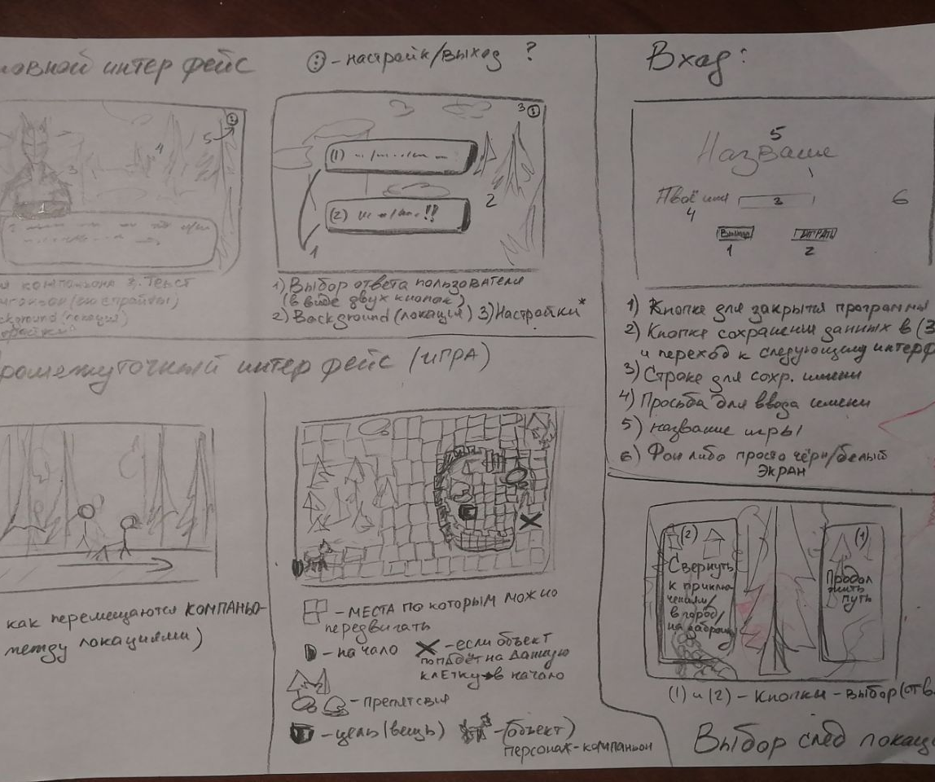
Выбор интерфейса
После определения сюжета, был выбран стиль игры как визуальная новелла, а далее уже принято решение по поводу оформления вида в игре.

Slide 6
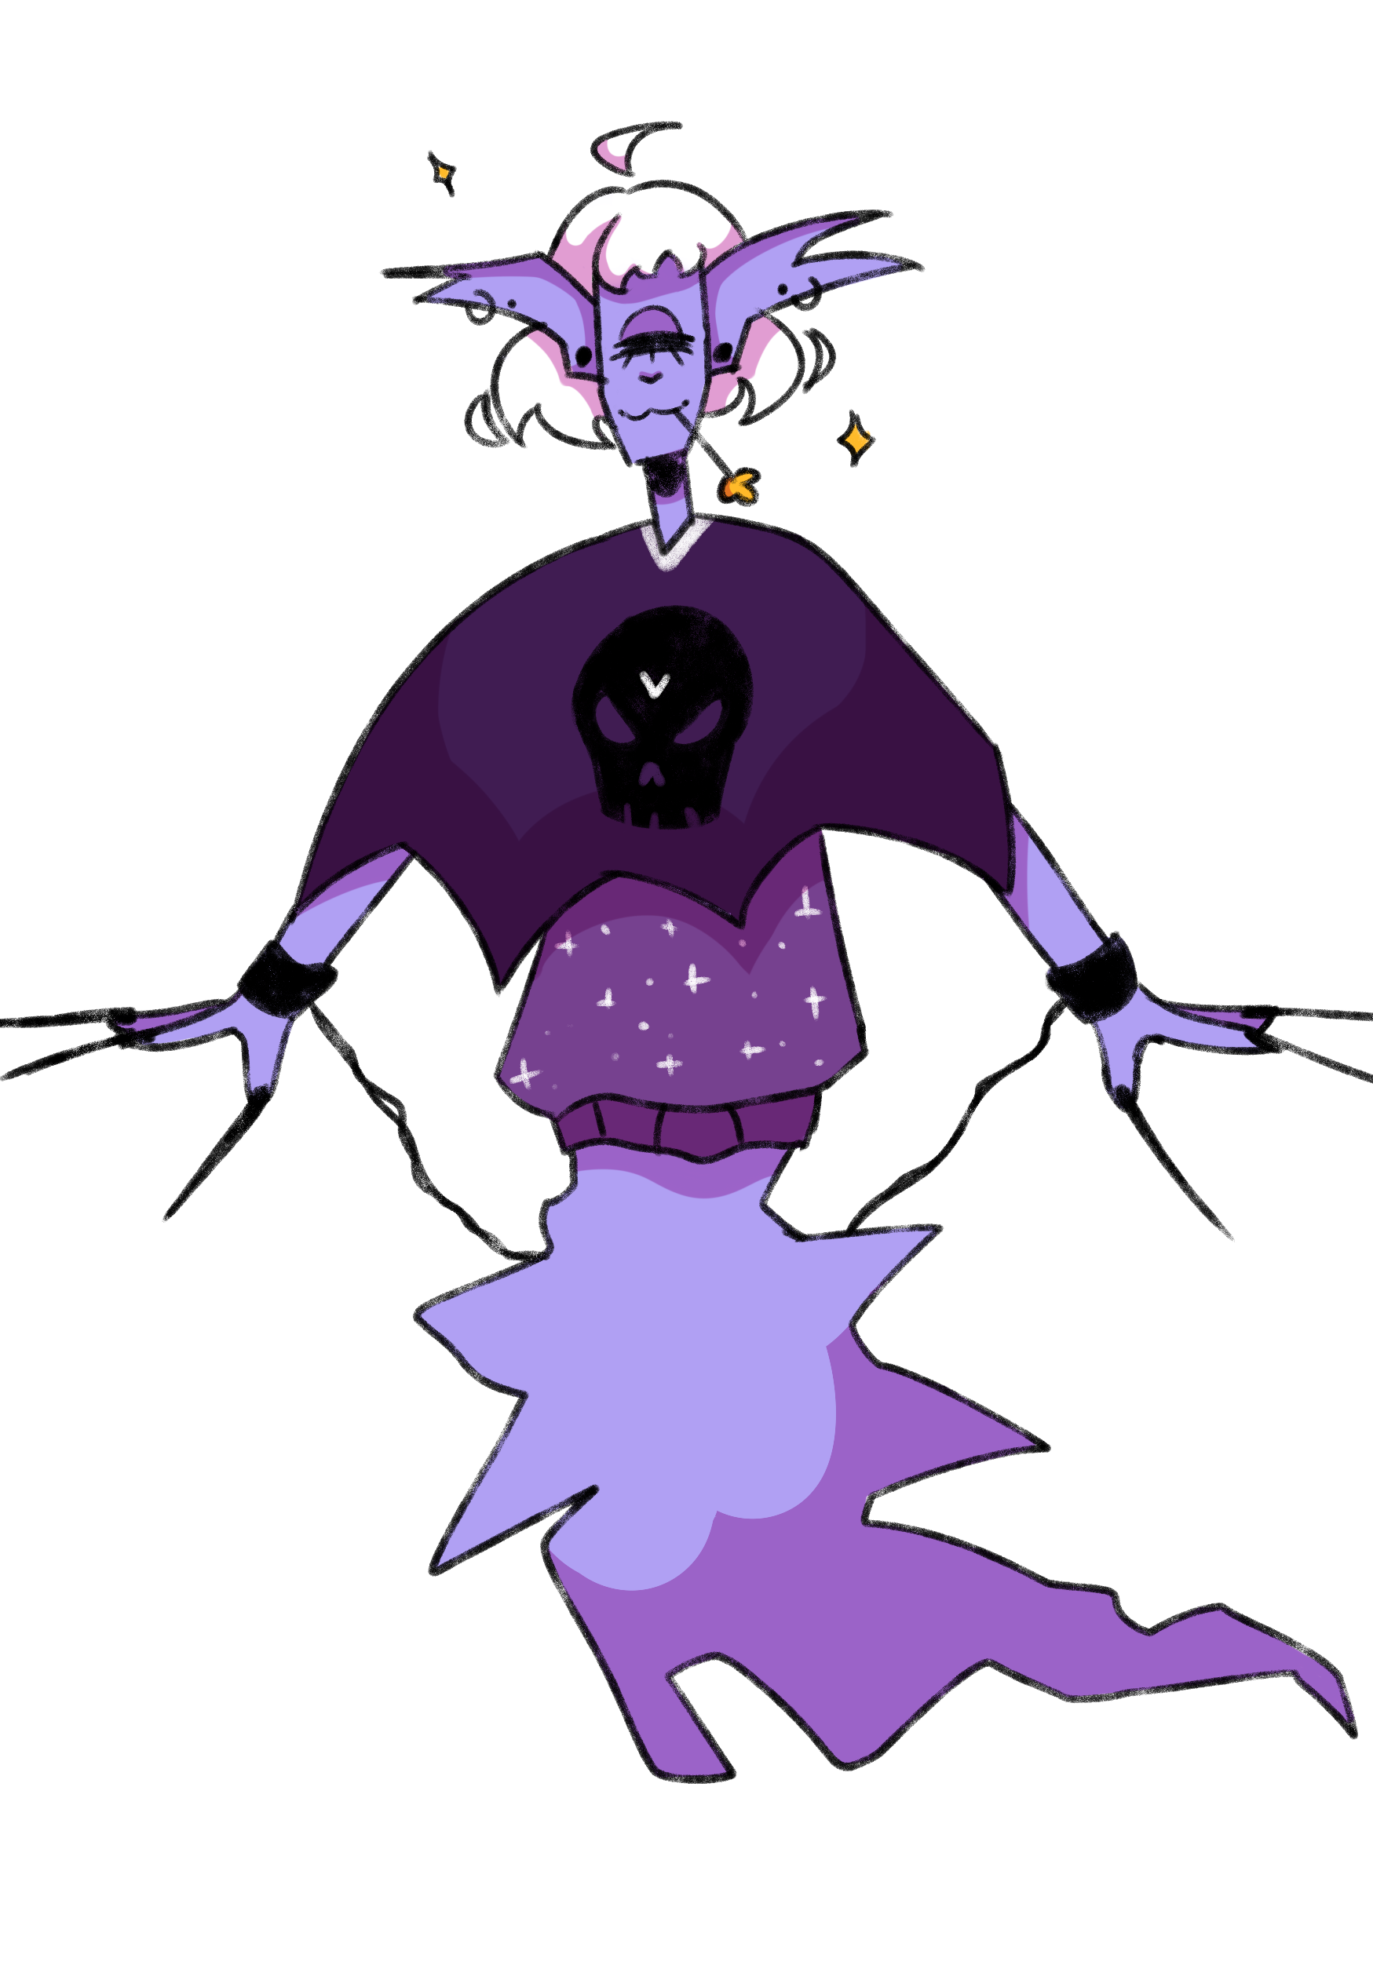
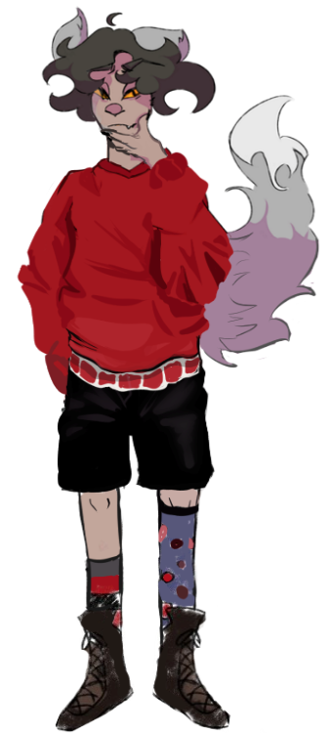
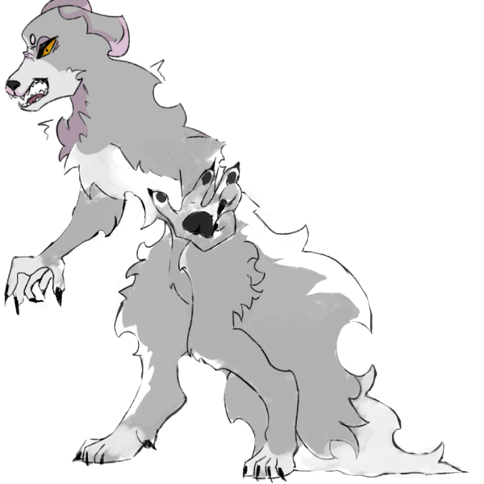
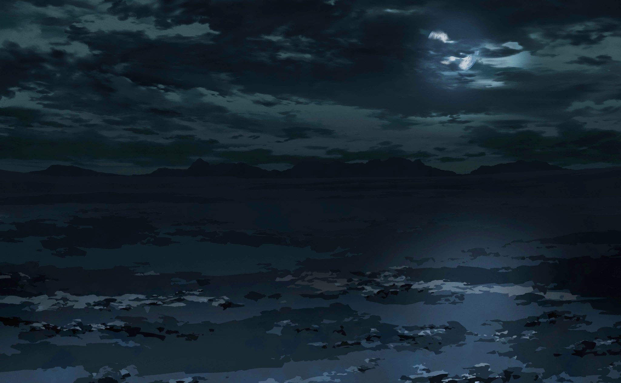
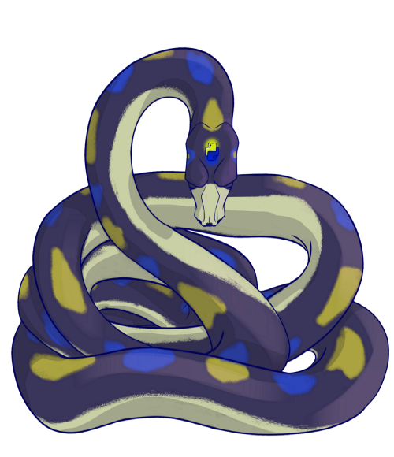
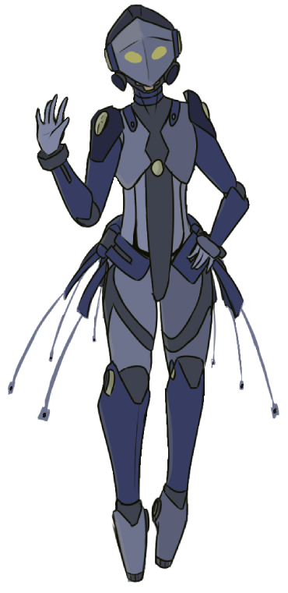
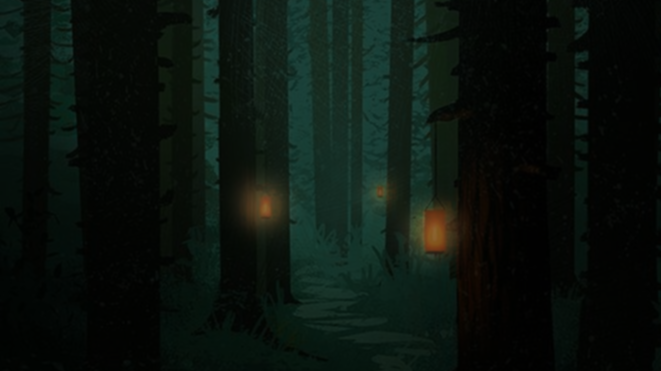
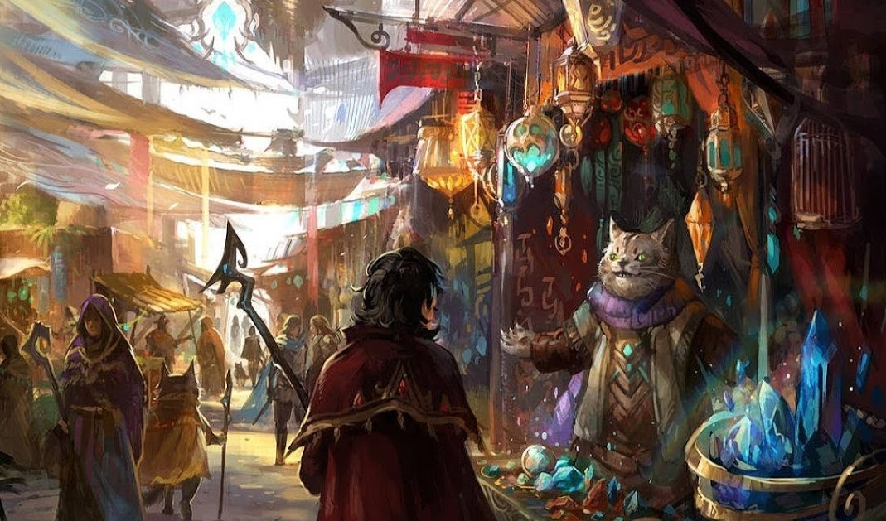
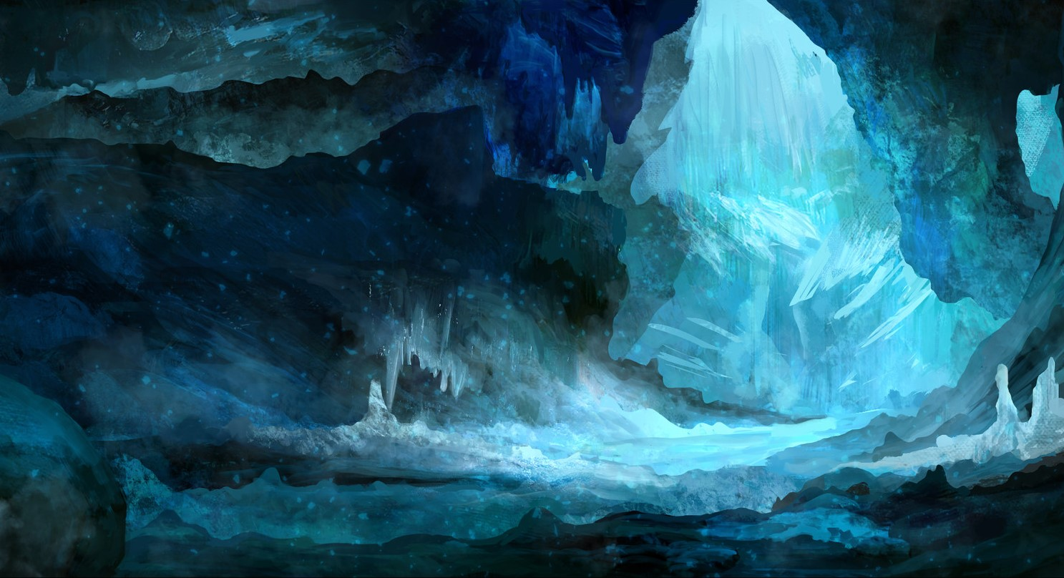
Дизайн персонажей и Локации
Разработкой и прорисовкой персонажей, а также поиском локаций занималось двое людей из команды

Slide 7
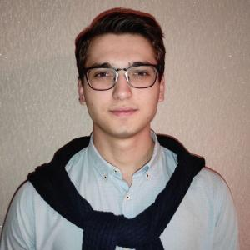
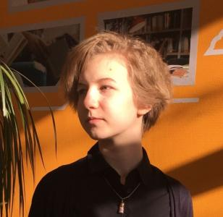
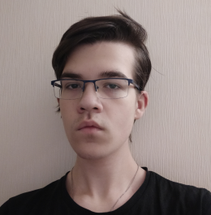
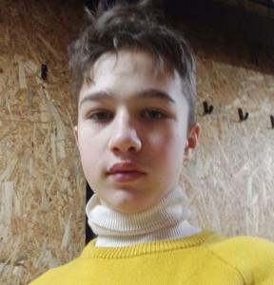
Наш состав
Кирилл Приёмко
Анна Орлова
Леонид Синицын
Максим Родионов
Анастасия Басова

